Slide 1
Пакет методических рекомендаций для родителей детей младшего школьного возраста с артикуляторно-акустической дисграфией
Подготовила:
Учитель-логопед
Маоу сош №31 г. Тамбова
Осипова А.С.
г. Тамбов
2023

Slide 2
Титульный лист и Аннотация

Slide 3
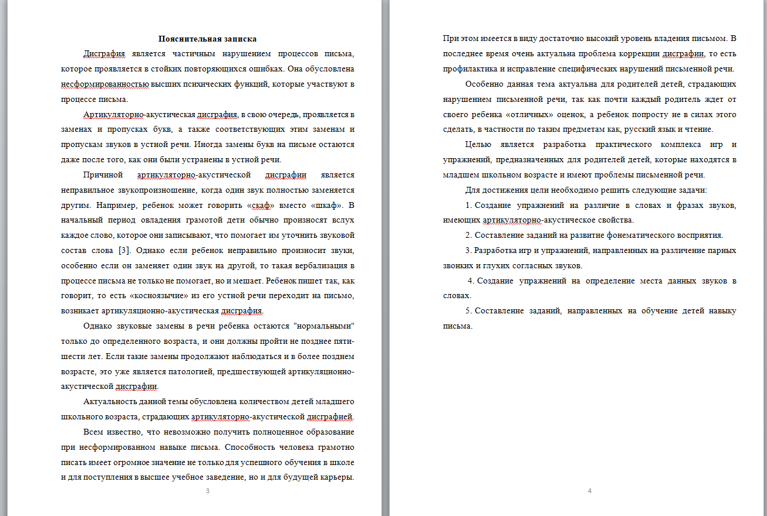
Пояснительная записка

Slide 4
Содержание

Slide 5
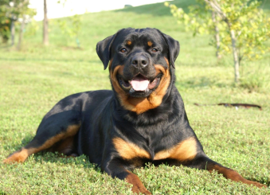
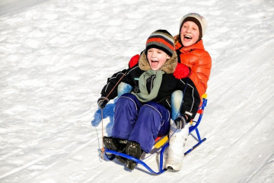
Содержание
«Что здесь спрятано?»
За забором залаяла _____.
В конце урока звенит _____.
Ребята катались на _____ с горки.

Slide 6
Заключение и список используемых источников

Slide 7
приложение

Slide 8
Спасибо за внимание!

